Slide 1
WINDOWS AZURE
Wilson Moreno - A84355

Slide 2
Agenda
Introducción.
¿Qué es Windows Azure?
Arquitectura.
Principales ventajas.
Principales críticas.
Ejemplos.

Slide 3
Introducción
Aplicaciones web, son aquellas aplicaciones que pueden ser utilizadas por el usuario a través de internet.

Slide 4
Introducción
Para desarrollar una aplicación web, se necesita tomar en cuenta:
Servidores.
Host.
Disco duro.
Base de datos.
Aplicación web.

Slide 5
Introducción
La idea de una plataforma de servicios web, es ofrecer al desarrollador la facilidad de concentrarse en la aplicación web, despreocupándose un poco de otros aspectos como hosting, servidores, etc.

Slide 6
¿Qué es Windows Azure?
Windows Azure es una plataforma de servicios web que fue anunciada en el 2008 y comercializada hasta el 2010.[1]
En alto nivel podemos decir que Windows Azure funciona para correr aplicaciones y almacenar información en la nube.

Slide 7
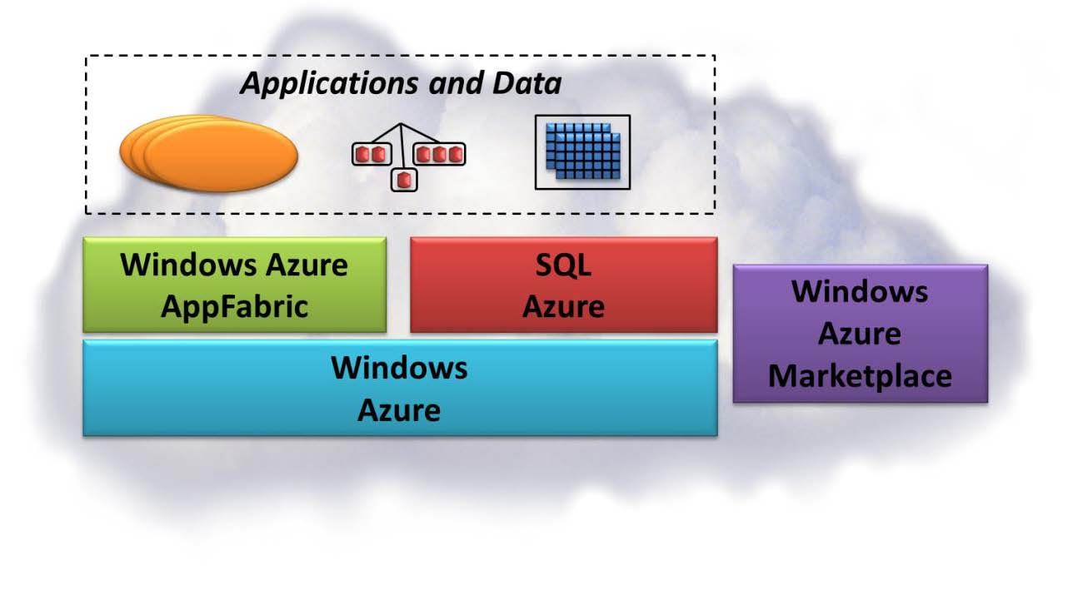
Arquitectura
La plataforma Windows Azure está compuesta principalmente por cuatro partes.

Slide 8
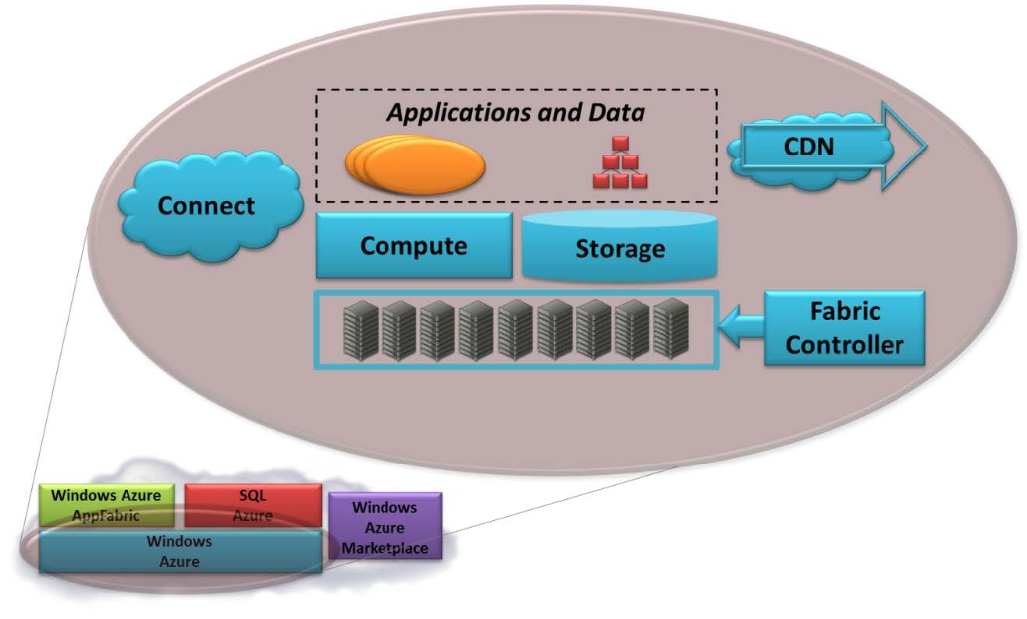
Arquitectura – Windows Azure

Slide 9
Arquitectura – Windows Azure – Computo
Windows Azure ejecuta las aplicaciones sobre Windows Server. Las aplicaciones pueden ser creadas en .Net, Java, C++, PHP, entre otros.
Una aplicación generada en el servicio de Windows Azure compute está estructurada como uno o más roles. Cuando se ejecuta, la aplicación ejecuta normalmente dos o más instancias de cada rol, con cada instancia en ejecución como su propia máquina virtual (VM).

Slide 10
Arquitectura – Windows Azure – Computo
Las aplicaciones Windows Azure, son creadas a partir de tres tipos de roles:
  Rol web.
  Rol de trabajo.
  Rol Máquina virtual.

Slide 11
Arquitectura – Windows Azure – Computo
Los roles web de Windows Azure son instancias dedicadas para un uso especial que ejecutan Internet Information Services (IIS). Los roles web aceptan solicitudes entrantes HTTP o HTTPS a través de los puertos 80 y 443, y pueden hospedar aplicaciones y servicios Web

Slide 12
Arquitectura – Windows Azure – Computo
Los roles de trabajo de Windows Azure son instancias dedicadas de uso general empleadas fundamentalmente para tareas de ejecución prolongada o perpetuas que son independientes de la interacción o los datos del usuario. Los roles de trabajo pueden hospedar cualquier tipo de carga de trabajo, incluidas aplicaciones como Apache Tomcat.

Slide 13
Arquitectura – Windows Azure – Computo
El rol de máquina virtual (VM) permite implementar una imagen de Windows Server 2008 R2 (Enterprise o Standard) personalizada en Windows Azure. El rol de VM ejecuta una imagen de disco duro virtual (VHD) de una máquina virtual Windows Server 2008 R2.

Slide 14
Arquitectura – Windows Azure - Almacenamiento
Este servicio ofrece:
El almacenamiento de grandes objetos binarios (blobs).
Colas para la comunicación entre componentes de aplicaciones de Windows Azure.
Almacenamiento en forma de tablas mediante un lenguaje simple (SQL Azure).

Slide 15
Arquitectura – Windows Azure – Controlador de tejido
Es la parte de la plataforma de Windows Azure que monitorea y administra servidores, además coordina los recursos para las aplicaciones de software.
Se encarga crea las máquinas virtuales necesarias para correr las aplicaciones.

Slide 16
Arquitectura – Windows Azure – Red de entrega de contenido (CDN)
Coloca copias de los datos cerca de donde los usuarios se encuentran. Mediante el almacenamiento en caché de los objetos estáticos de las aplicaciones en lugares situados estratégicamente.

Slide 17
Arquitectura – Windows Azure - Connect
Windows Azure Connect proporciona un mecanismo sencillo y fácil de administrar para configurar la conectividad de red IP entre los recursos locales y de Windows Azure, permitiendo a los desarrolladores compilar fácilmente aplicaciones basadas en la nube que se pueden conectar con seguridad a la infraestructura local.

Slide 18
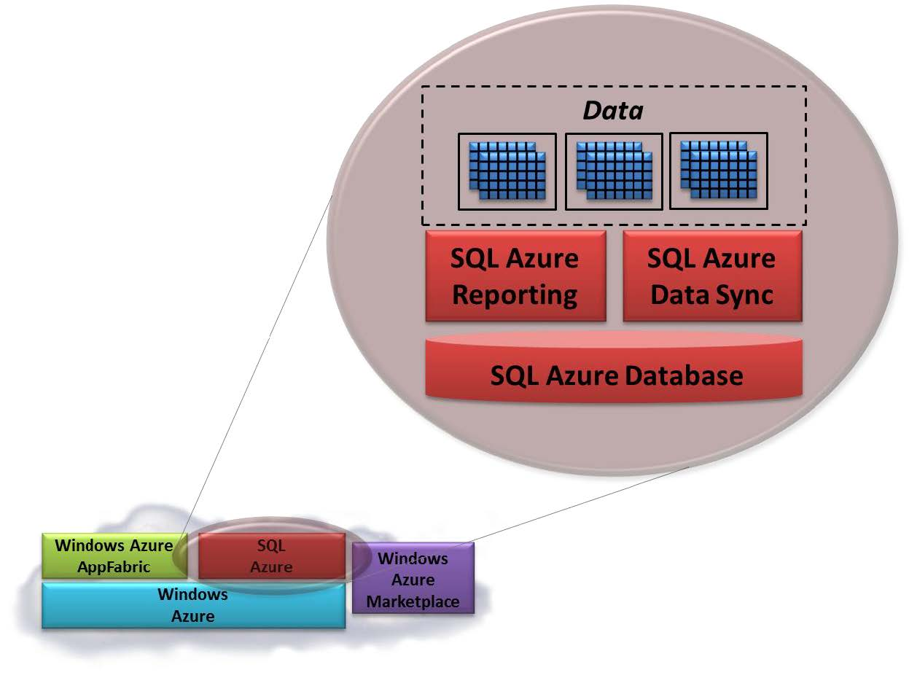
Arquitectura – SQL Azure

Slide 19
Arquitectura – SQL Azure Database
Provee un sistema gestor de base de datos en la nube.
El sistema de administración de bases de datos relacionales (RDBMS) permite crear y administrar tablas, vistas, índices, roles, procedimientos almacenados, desencadenadores y funciones, así como tener acceso a todos estos elementos. Puede ejecutar fácilmente consultas complejas y uniones entre varias tablas.

Slide 20
Arquitectura – SQL Azure Reporting
Microsoft SQL Azure Reporting es un servicio basado en nube seguro, flexible y rentable que proporciona funciones de generación de informes que permiten usar los informes de operaciones fuera y dentro de la organización sin necesidad de aumentar la inversión en hardware, software o administración de sistemas.

Slide 21
Arquitectura – SQL Azure Data Sync
Microsoft SQL Azure Data Sync Community Technology Preview (CTP) es un servicio de sincronización de datos basado en la nube. Proporciona sincronización de datos unidireccional y bidireccional, que permiten compartir fácilmente los datos entre varias bases de datos de SQL Azure y entre bases de datos locales de SQL Server y de SQL Azure, en el mismo o en diferentes centros de datos.

Slide 22
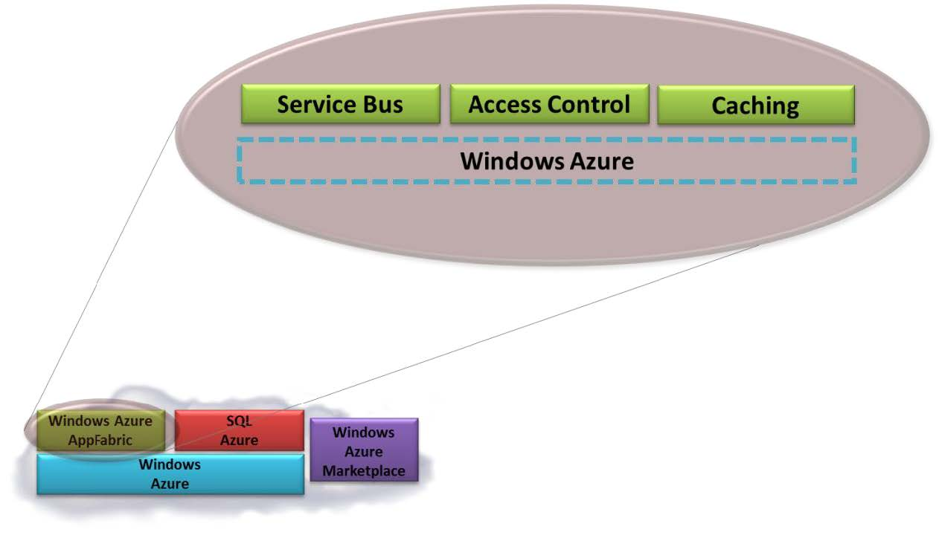
Arquitectura – Windows Azure AppFabric

Slide 23
Arquitectura – Windows Azure AppFabric – Bus de servicio
El bus de servicio proporciona funciones de mensajería y conectividad seguras que permiten crear aplicaciones distribuidas y de asociación laxa en la nube, así como aplicaciones híbridas que se ejecuten localmente y en la nube. Permite usar distintos protocolos y patrones de comunicación y mensajería, y elimina la necesidad de preocuparse de garantizar la entrega y de proporcionar un servicio de mensajería confiable y escalable.

Slide 24
Arquitectura – Windows Azure AppFabric – Control de acceso
Access Control es un servicio de Windows Azure que ofrece a los desarrolladores una manera sencilla de proporcionar identidad y control de acceso a las aplicaciones web y servicios integrados en Windows Azure. Puede integrar fácilmente sus aplicaciones con proveedores de identidad como Windows Live ID, Google, Yahoo! y Facebook, así como con directorios de empresa basados en los estándares como Active Directory.

Slide 25
Arquitectura – Windows Azure AppFabric – Servicio de caché
El servicio de caché proporciona un servicio distribuido de caché para las aplicaciones de Windows Azure y SQL Azure. Proporciona a las aplicaciones acceso a alta velocidad y capacidad de ampliación de los datos de la aplicación.

Slide 26
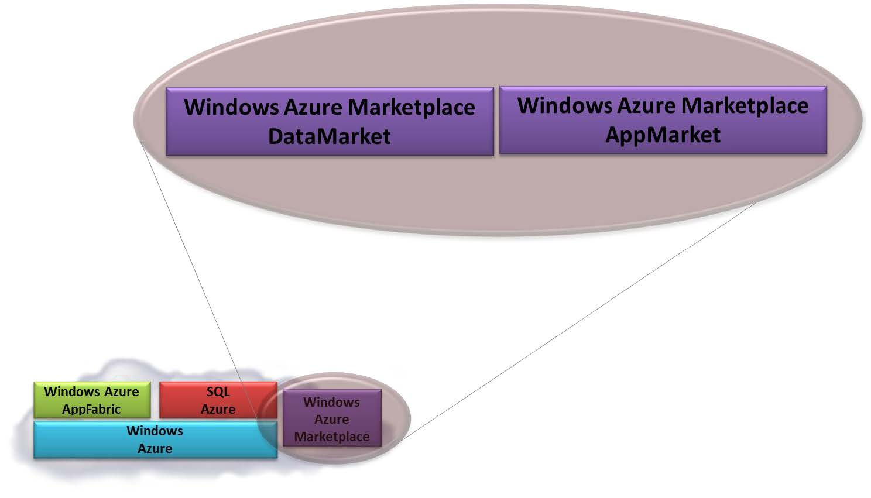
Arquitectura – Windows Azure Market Place

Slide 27
Arquitectura – Windows Azure Market Place
DataMarket, proporciona una forma para que los proveedores de contenido para hacer paquetes de datos disponibles.
AppMarket, Proporciona una forma para que los creadores de aplicaciones en la nube expongan sus aplicaciones a clientes potenciales.

Slide 28
Principales ventajas
Servicio altamente disponible.
El desarrollador puede concentrarse solamente en su aplicación.
Ahorro de dinero en servidores.
Paga solamente el tiempo que esté ocupando el servicio.
Soporte para varios lenguajes.

Slide 29
Principales desventajas.
Según Richard Stallman, se deja en manos de terceros aspectos claves del desarrollo de un negocio.
Al ser un servicio en la nube, el usuario necesita más ancho de banda para ejecutar la aplicación.
No es gratiuto.

Slide 30
Referencias
http://blogs.msdn.com/b/windowsazure/archive/2009/10/29/windows-azure-platform-launch-update.aspx
http://www.davidchappell.com/writing/white_papers/Introducing_the_Windows_Azure_Platform,_v1.4--Chappell.pdf
http://searchcloudcomputing.techtarget.com/definition/Windows-Azure-Fabric-Controller
http://www.windowsazure.com/es-es/home/tour/cdn/

